Slide 2
Участники проекта
Реализаторы проекта
Межведомственное взаимодействие

Slide 3
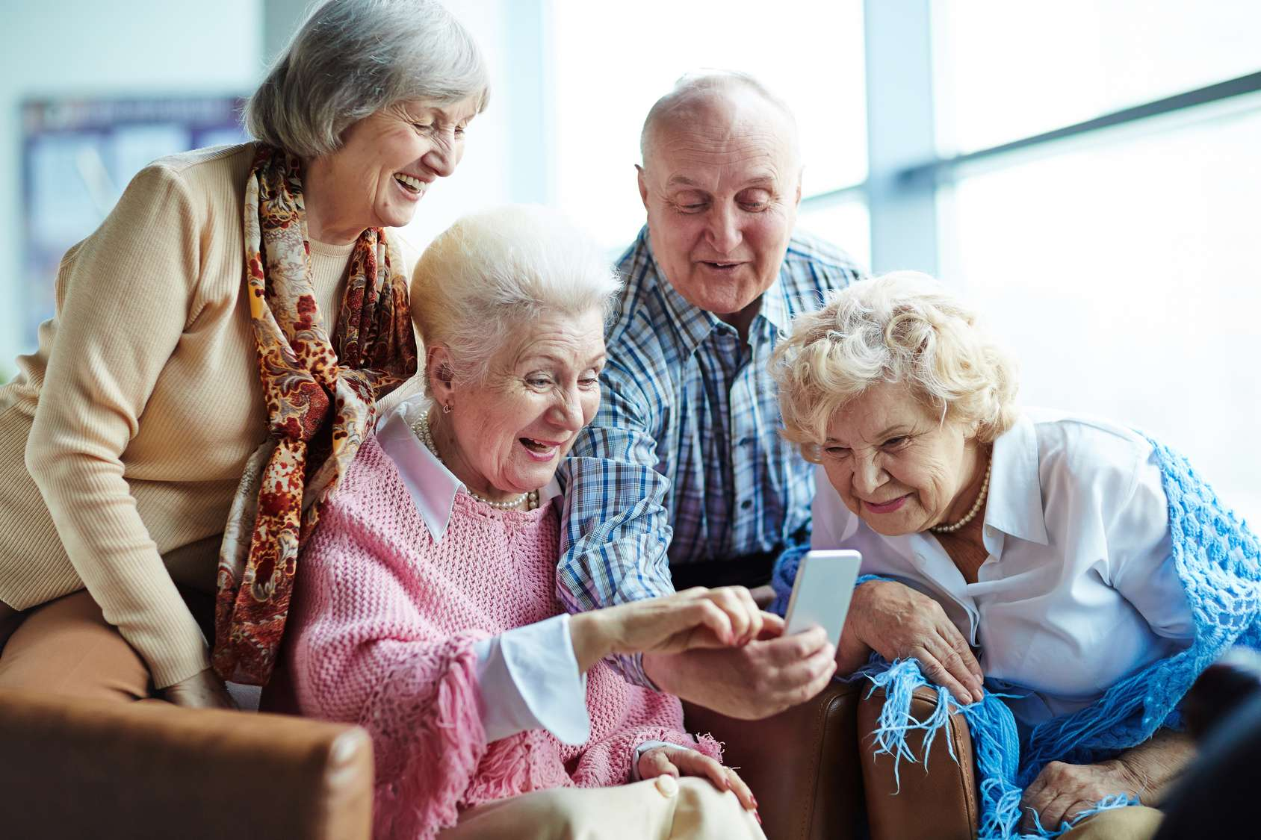

Slide 4
Статистика
Эндокринная система |  | Сердечно-сосудистая система |  | Нервная система | Психические расстройства
Тиреотоксикоз | 1,1 | Ишемические болезни сердца | 32,1 | 78,2 | 29,0
Сахарный диабет | 71 | Эндартериит, тромбангиит облитерирующий | 2,2
 |  | Цереброваскулярные болезни | 17,6

Slide 5
Вовлечение граждан пожилого возраста в активную общественную жизнь и, как следствие, увеличение продолжительности жизни
Обучение пожилых людей, повышение их социальной комфортности в современном быстро изменяющемся обществе;
- Формирование и развитие среды общения;
- Преодоление одиночества через организацию досуга;
- Улучшение эмоционального, психологического тонуса граждан пожилого возраста
- Содействие улучшению здоровья и физической активности;
- Оказание участникам проекта профилактической консультативно-оздоровительной помощи.
- Самореализация граждан старшего поколения через волонтерскую деятельность

Slide 7
Вовлечение пенсионеров
г. Нижневартовска в социальную - культурную сферу гражданского общества
Обучение пенсионеров общению друг с другом через сеть «Интернет»
Выход проекта на федеральный уровень

